Slide 1
ⁿ
ℝ

Slide 2
l=k =M
1
1
k
g=h =k =M
1
0
0,5
h
f=h =M
0
0
Y

Slide 3
C(X,Y)

Slide 4
g(x)
g
f(x)
f
ⁿ
ℝ

Slide 5
g≡konstant
f
ⁿ
ℝ

Slide 6
X

Slide 7
₁
S
²
ℝ \{(0,0)}

Slide 8
²
B = A ∩ U offen in A (nicht in X)
X=ℝ
A=S
1
U offen in X
nicht offen in A!
B

Slide 11

²
ℝ
N=(0,1)
P
f(Q)
f(P)
$$S^{1}⊂{\text{ℝ}}^{2}$$
Q

Slide 12
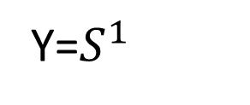
f
X=[0,1)
Y=$S^{1}$

Slide 13
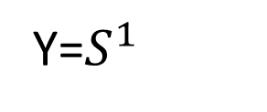

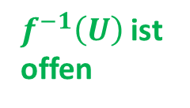
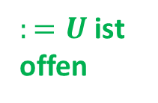
$$f$$
$f^{−1}\left(U\right)$ist offen
X=[0,1)
$:=U$ist offen
Y=$S^{1}$

Slide 14

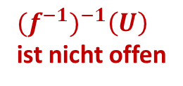
f
${(f}^{−1})^{−1}\left(U\right)$ ist nicht offen
$:=U$ist offen
X=[0,1)
Y=$S^{1}$

Slide 15
H(x,•)
t=1
I
g
Y
t
x
t=0
f
X
H(•,t)
H(X×I)
H

Slide 16






X
$${U }_{1}$$
$${U }_{3}$$
$${U }_{6}$$
$${U }_{4}$$
$${U }_{2}$$
$${U }_{5}$$

Slide 17
…
…
X´
…
…
…
Überdeckung von X
Überdeckung von X´
²
X=ℝ

Slide 18

f
[0,1)
$$S^{1}$$

Slide 20
n=2
p
ℝ

Slide 21






$$t−Achse$$
$$t_{0}$$
$$t_{1}$$
$$\vec{R}≙y−Achse$$
$$t_{2}$$
$$t_{3}$$

Slide 22



$$t_{0}$$
$$t_{1}$$
$$t_{2}$$
$$t_{3}$$

Slide 23




☺
$$t_{0}$$
$$t_{1}$$
$$t_{2}$$
$$t_{3}$$

Slide 24
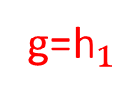
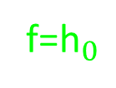
g
g=${\text{h}}_{1}$
I
Y
f=${\text{h}}_{0}$
X
f

Slide 25
f
g
²
ℝ \{(0,0)}

Slide 26



d
$$A$$
$$diam A$$
$$S^{2}⊂ℝ³$$

Slide 27




$$ε$$
$$p$$
$$ε$$
$$q$$

Slide 28


$$p$$
$$q$$

Slide 29



$$U$$
$$p$$
$$V$$
$$q$$

Slide 30


X
Y
$$x$$
U
$$f(x)$$
f(U)
V
f

Slide 31
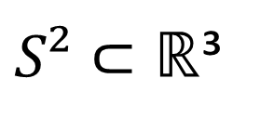
³
ℝ
N=(0,0,1)
$S²⊂\text{ℝ}$³
Q
f(P)
f(Q)
P

Slide 32
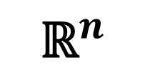




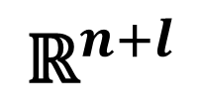


X
f
Y
$$h_{x}$$
$$h_{y}$$
g
X
Y
$$ι$$
$${\text{ℝ}}^{n+l}$$
$${\text{ℝ}}^{n}$$
$$π$$
⊆
$$φ$$
U
W
$$ψ=φ^{−1}∘ι$$

Slide 33
x=γ(0)
X
γ
y=γ(1)

Slide 34
stern-förmig
x
konkav
γ
y

Slide 35








$$U$$
$$x$$
$$V$$
$$y$$
$$U_{3}$$
$$U_{1}$$
$$x$$
$$U_{2}$$

Slide 36


U
$$x$$
$$A∈Γ$$

Slide 37



$$1$$
$$−ε$$
$$+ε$$

Slide 38


$$S^{1}$$
$$φ$$
l
l
l
l
m
≅ℝ

Slide 39
≅ℝ²

Slide 41


$$φ$$
l
l
l
m
≅ℝ²
$$ψ$$
L
M

Slide 42

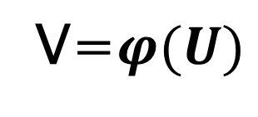










$$y_{3}$$
U
$$x_{1}$$
$$x_{2}$$
$$y_{1}$$
$$y_{2}$$
$$φ$$
y
$$x_{1}$$
$$x_{2}$$
ℝ²
$$y_{3}$$
$$y_{2}$$
$$y_{1}$$
V=$φ(U)$
x

Slide 43

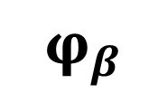
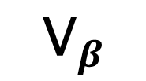


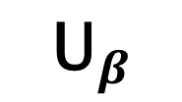

$${\text{U}}_{α}$$
$${\text{U}}_{β}$$
$$φ_{α}$$
$$φ_{β}$$
$${\text{V}}_{α}$$
$${\text{V}}_{β}$$
$$φ_{β}∘{φ_{α}}^{−1}$$

Slide 45

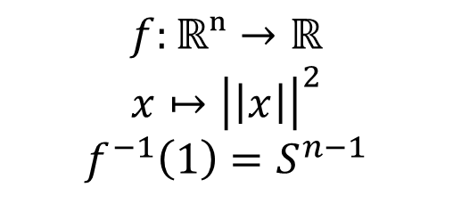
Problem!
Fläche 1
$$f:ℝⁿ→ℝ$$
$$x↦{\left|\left|x\right|\right|}^{2}$$
$$f^{−1}\left(1\right)=S^{n−1}$$
$$x$$
Fläche 2 = S²\{x}

Slide 46
×

Slide 47

²
ℝ
r
p
$$φ$$
$$S^{1}⊂{\text{ℝ}}^{2}$$

Slide 48



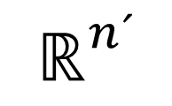


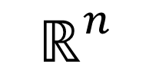




$$f(U)$$
$$f^{−1}(U′)$$
$$U′$$
$$U$$
$φ$‘
$$φ$$
$${\text{ℝ}}^{n´}$$
$${\text{ℝ}}^{n}$$
$φ$‘(U‘)
$φ$(U)
$$φ′∘f{∘φ}^{−1}|_{φ(U∩f^{−1}\left(U^{′}\right))}$$

Slide 49



²
ℝ
U (offen)
ℝ=M
$$x_{0}$$
Hier: f(x,y) = y
²
(f)
ℝ
$$x_{0}$$
$$S^{1}$$

